Slide 1
Bezpečnostní politika ČR
Úvod do bezpečnostních a strategických studií, 18. 12. 2024
Vendula Divišová, FSS MU, vendula.divisova@mail.muni.cz

Slide 2
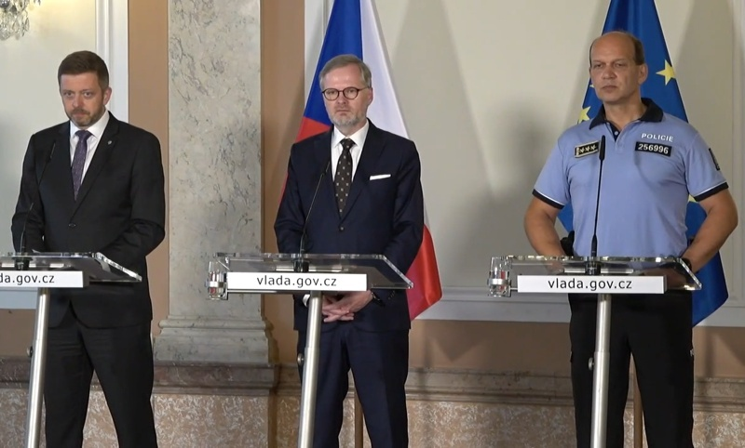
Struktura
Bezpečnostní politika (vymezení)
Elementy bezpečnostní politiky
Bezpečnostní politika ČR
Bezpečnostní strategie ČR

Slide 3
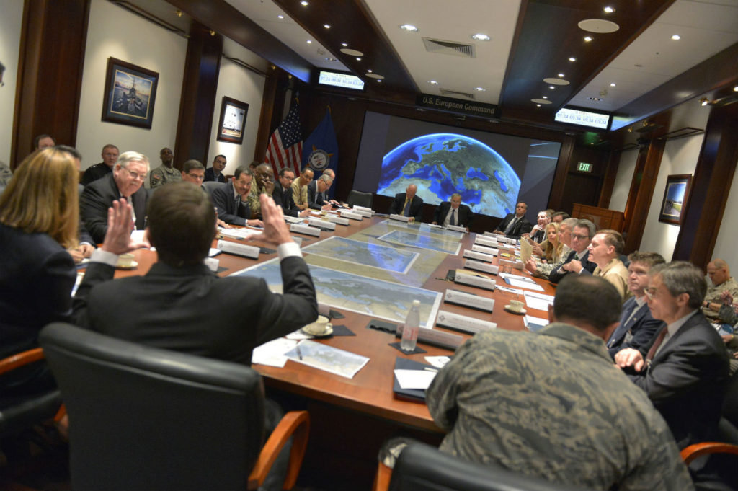
Bezpečnostní politika
3 aspekty (bezpečnostní) politiky:
Polity – normativní, strukturální, ústavní aspekty
Politics – procesuální dimenze, vytváření politiky
Policy – výsledek politiky – konkrétní opatření

Slide 4
„Bezpečnostní politika je nejobecnější a vrcholný program státu nebo uskupení států v oblasti obhajoby a obrany národních zájmů. Je obvykle stanovena na základě definice národních zájmů, analýzy bezpečnostního prostředí a klasifikace hrozeb a rizik a mezinárodních závazků, přičemž věnuje pozornost jak bezpečnosti vnitřní, tak bezpečnosti vnější. Deklaruje, jakým způsobem a při použití jakých prostředků hodlá aktér definující a provádějící bezpečnostní politiku hájit své zájmy.“ (Frank 2003)

Slide 5
Bezpečnostní politika x strategie
Grand strategy
  (velký) plán / princip / vzor chování státu
  dlouhodobé zaměření, všechny zdroje státu, nejdůležitější zájmy státu (nejen bezpečnostní zájmy!)
Bezpečnostní politika [policy]
  obecný popis → stanovuje hodnoty a principy, priority a cíle při zajišťování bezpečnosti
Bezpečnostní strategie
  praktický popis → způsob dosažení cílů stanovených v bezpečnostní politice, použité nástroje
  postup dosažení cílů za využití určitých prostředků [ends + ways + means]

Slide 6
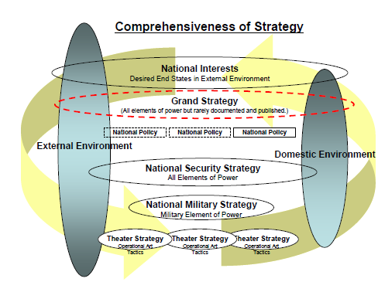

Slide 7
Bezpečnostní politika
Elementy bezpečnostní politiky a strategie
vize
principy (východiska bezpečnostní politiky)
bezpečnostní zájmy
strategické cíle
hodnocení bezpečnostního prostředí (charakter, hrozby, výzvy a příležitosti)
strategické cíle
nástroje prosazování zájmů
bezpečnostní
politika
bezpečnostní
strategie

Slide 8
Bezpečnostní politika ČR
Základní komponenty bezpečnostní politiky v ČR
zahraniční politika
obranná politika
politika v oblasti vnitřní bezpečnosti
hospodářská politika v oblasti bezpečnosti státu
politika veřejné informovanosti v oblasti bezpečnosti státu
„Základem bezpečnostní politiky je souhrn klíčových cílů a nástrojů státu, které usilují o zabezpečení státní svrchovanosti a územní celistvosti státu a jeho demokratických základů, činnosti demokratických institucí, ekonomického a sociálního rozvoje státu, ochrany zdraví a života občanů, majetku, kulturních statků, životního prostředí a plnění mezi-národních bezpečnostních závazků.“ (MZV)

Slide 9

Bezpečnostní politika
Zahraniční politika
definice: „souhrn politik země vůči prostředí mimo vlastní hranice a interakce s tímto prostředím“
cíle: „Česká zahraniční politika usiluje o bezpečnost, prosperitu a udržitelný rozvoj, lidskou důstojnost včetně ochrany lidských práv, službu občanům a dobré jméno v zahraničí. Česká republika nevnímá tyto cíle odděleně, nýbrž naopak jako cíle provázané a vzájemně se podmiňující“ (MZV ČR 2015)
základní dokument: Koncepce zahraniční politiky České republiky (2015)

Slide 10

Bezpečnostní politika
Obranná politika
definice: „Obranná politika je organická součást politiky státu, která vytváří předpoklady a stanovuje cíle a priority v oblasti obrany státu před vnějším napadením. Má nadresortní povahu, trvalou platnost, je závislá na definici chráněných hodnot a její realizace se týká všech občanů.“ (Frank 2003)
cíle: zajistit bezpečnost státu vůči vnějším hrozbám, zejména ozbrojené agresi
základní dokument: Obranná strategie České republiky (2023)
  přístup vlády České republiky k zajišťování obrany země
  způsob naplňování hlavních úkolů ozbrojených sil České republiky + zadání pro navazující plánovací proces

Slide 11

Bezpečnostní politika
Politika vnitřní bezpečnosti a veřejného pořádku
definice: „Soubor cílů, úkolů a prostředků směřujících k všestrannému
zabezpečení preventivní a represivní činnosti v oblasti kriminality, úsilí
zaručit individuální svobody a práva občanů a ochranu demokratického
ústavního zřízení. Formuluje doktrinální principy, zásady, metody a systém bezpečnostní policejní činnosti, jakož i součinnost s ostatními orgány
činnými v trestním řízení v ČR s analogickými složkami sousedních států a mezinárodními organizacemi (Interpol, Europol).“ (MVČR nedat.)
základní dokument: chybí jeden zastřešující dokument, základní teze popsány v BS ČR
řada strategií a koncepcí - zde, dále zásadní role dokumentu Audit národní bezpečnosti (2016)

Slide 12


Bezpečnostní politika
Hospodářská politika v oblasti bezpečnosti státu
definice / cíl: „vytváří podmínky pro zajišťování bezpečnosti státu, eliminuje existující a potenciální bezpečnostní rizika v ekonomice země a ve vnějších ekonomických vztazích, zásadním způsobem ovlivňuje produkci zdrojů k zajištění bezpečnosti země“
základní dokument: Teze Hospodářské strategie České republiky 2020–2030 (2020) → Hospodářská strategie České republiky: Česko do top 10 (2024)
vize - udržení silné průmyslové základy a energeticky soběstačné ekonomiky s vysokou přidanou hodnotou, připravenou na nejpokročilejší technologie, které se stanou základem posilování konkurenceschopnosti a růstu životní úrovně

Slide 13

Bezpečnostní politika
Politika veřejné informovanosti v oblasti bezpečnosti státu
definice / cíl: „aktivně informovat veřejnost o bezpečnosti a vývoji v bezpečnostním prostředí a o opatřeních, které vláda a další orgány a instituce v této oblasti podnikají za účelem zajištění bezpečnosti občanů a celé ČR“
cílem občany informovat, ale i angažovat
základní dokument: chybí, řešeno v rámci Bezpečnostní strategie ČR (2023) → strategická komunikace státu

Slide 14

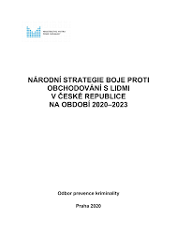


BEZPEČNOSTNÍ POLITIKA ČR (STRATEGICKÉ DOKUMENTY)
ZAHRANIČNÍ
HOSPODÁŘSKÁ
OBRANNÁ
VNITRO
+ další strategie a koncepce

Slide 15
Bezpečnostní strategie ČR
Bezpečnostní strategie = základní dokument BP
  obecně principy a směřování BP (závazné)
relativně stabilní zájmy x měnící se BP
nová Bezpečnostní strategie ČR 2023 (1999, 2001, 2003, 2011, 2015)
  razantní změna jazyka (= nástroj strategické komunikace → role občana)
  jednoznačná sdělení: „Česko není v bezpečí.“ / „Válka Ruska proti Ukrajině definitivně ukončila období míru, stability a spolupráce, jemuž se Evropa těšila po konci studené války.“
  pojmenování protivníka (Rusko, Čína, Írán, KLDR)

Slide 16
Bezpečnostní strategie ČR
BS2015
BS2023
„Zdrojem hrozeb jsou i mocenské aspirace některých států, které v rostoucí míře přestávají respektovat mezinárodní uspořádání a základní principy mezinárodního práva.“
„Na stabilitu bezpečnostního prostředí mají zásadní vliv rostoucí ambice některých aktérů, kteří jsou připraveni k prosazení svých zájmů použít i vojenskou sílu či hrozbu jejím použitím.“
„Rusko záměrně působí proti politické, ekonomické a společenské stabilitě v Česku. Je. zásadní hrozbou pro naši bezpečnost“
„Čína zpochybňuje mezinárodní řád. To přináší negativní důsledky i pro euroatlantickou bezpečnost.“
„Rusko je největší bezprostřední i dlouhodobou přímou hrozbou evropské bezpečnosti a mezinárodnímu řádu založenému na pravidlech.“

Slide 17
Bezpečnostní strategie ČR
Základní principy bezpečnostní strategie
  demokratické hodnoty a principy → bezpečnost jednotlivce a ochrana jeho práv a svobod
  celovládní a celospolečenský přístup (společenská odolnost a spoluodpovědnost občanů)
  propojenost různých oblastí BP
  bezpečnost závisí na členství v mez. organizacích (NATO, EU)
  ČR - prvotní odpovědnost za vlastní obranu a bezpečnost
  aktivní prevence konfliktů, odstrašení, diplomacie
  ekonomická bezpečnost bytostnou součástí národní bezpečnosti

Slide 18
Bezpečnostní strategie ČR
Strategické zájmy
?
?
?
?
?
?
?
?
?
?
prostředky: přiměřené situaci
Další významné zájmy
?
?
?
?
?
?
?
?
?
?
Bezpečnostní zájmy
Životní zájmy
zajištění svrchovanosti, územní celistvosti
politické nezávislosti
zachování všech náležitostí demokratického právního státu
prostředky: všechny dostupné

Slide 19
STRATEGICKÉ ZÁJMY? (10X)
rovné příležitosti
potravinová, environmentální bezpečnost
digitalizace státní a veřejné správy
bezpečnost a stabilita
připravenost OS
vzdělávání
rozvoj vztahů, regionální spolupráce
ochrana institucí dem. právního státu
vnitřní bezpečnost, IZS, ochrana obyvatelstva
komunikační, informační, kybernetická bezpečnost
řešení mimořádných událostí a krizových situací
nezávislá Ukrajina
snižování kriminality
snižování závislosti, dodávky surovin a vstupů
technologický rozvoj
podpora demokracie, LP a svobod, právního státu
efektivní OSN, obnova role OBSE
soudržnost a akceschopnost mez. organizací (NATO, EU)
ekonomická bezpečnost
občanská společnost, potlačování extremismu

Slide 20
STRATEGICKÉ ZÁJMY? (10X)
rovné příležitosti
digitalizace státní a veřejné správy
potravinová, environmentální bezpečnost
bezpečnost a stabilita BP
připravenost OS
vzdělávání
rozvoj vztahů, regionální spolupráce
ochrana institucí dem. právního státu
vnitřní bezpečnost, IZS, ochrana obyvatelstva
komunikační, informační, kybernetická bezpečnost
řešení mimořádných událostí a krizových situací
nezávislá Ukrajina
snižování kriminality
snižování závislosti, dodávky surovin a vstupů
technologický rozvoj
podpora demokracie, LP a svobod, právního státu
efektivní OSN, obnova role OBSE
soudržnost a akceschopnost mez. organizací (NATO, EU)
ekonomická bezpečnost
občanská společnost, potlačování extremismu

Slide 21
Bezpečnostní strategie ČR
Strategické zájmy
bezpečnost a stabilita
soudržnost a akceschopnost mez. organizací (NATO, EU)
připravenost OS
vnitřní bezpečnost, IZS, ochrana obyvatelstva
ochrana institucí dem. právního státu
ekonomická bezpečnost
komunikační, informační, kybernetická bezpečnost
snižování závislosti, dodávky surovin a vstupů
technologický rozvoj
potravinová, environmentální bezpečnost
prostředky: přiměřené situaci
Další významné zájmy
rozvoj vztahů, regionální spolupráce
nezávislá Ukrajina
efektivní OSN, obnova role OBSE
řešení mimořádných událostí a krizových situací
podpora demokracie, LP a svobod, právního státu
rovné příležitosti
snižování kriminality
občanská společnost, potlačování extremismu
vzdělávání
digitalizace státní a veřejné správy
Bezpečnostní zájmy
Životní zájmy
zajištění svrchovanosti, územní celistvosti
politické nezávislosti
zachování všech náležitostí demokratického právního státu
prostředky: všechny dostupné

Slide 22
Bezpečnostní strategie ČR
Bezpečnostní prostředí (charakteristika, hrozby, zdroje nestability)
Bezpečnostní hrozby
RF jako přímá hrozba
Čína, KLDR, Írán
hybridní působení
konflikty a nestabilita (Západní Balkán, Blízký východ, severní a subsaharská Afrika)
terorismus, radikalismus, nelegální migrace, nekontrolovaná legální migrace
nestátní aktéři (terorismus, násilní extremismus)
oslabení demokracie a právního státu
polarizace, fragmentace, xenofobie, extremismus
organizovaný zločin, korupce
zbraně hromadného ničení
změna klimatu a dopady
katastrofy přírodního a antropogenního původu
infekční onemocnění
hrozby pro ekonomickou bezpečnost
hrozby v kybernetickém prostoru
Bezpečnostní prostředí
rychlý vývoj, nepředvídatelnost
ohrožení mez. řádu (pravidla)
globální strategické soupeření, rivalita, polarizace
propojenost vnitřní a vnější bezpečnosti
nové operační domény
technologický vývoj (nastupující a přelomové technologie)

Slide 23
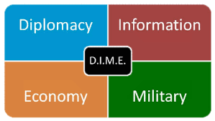
Bezpečnostní strategie ČR
Strategie prosazování bezpečnostních zájmů
obecné zásady (celovládní a celospolečenský přístup, prevence a
odolnost, strategická komunikace, čelení vlivovým aktivitám, jednotná reakce na hrozby… )
  kolektivní rozměr zajištění obrany a bezpečnost (NATO, EU, mezinárodní pravidla a normy…, prevence i podíl na donucovacích akcích)
  zahraniční politika a diplomacie (mezinárodní řád, partnerství, lidská práva a demokracie, rozvojová a humanitární pomoc, kontrola zbrojení a odzbrojení)
  ekonomická bezpečnost (kritická informační infrastruktura, bezpečné a dostupné dodávky komodit, kybernetická bezpečnost, diverzifikace)
oblasti strategické pozornosti (konkrétněji formulovaná opatření)

Slide 24
Bezpečnostní strategie ČR
kritika dokumentu:
  katastrofická a definitivní tvrzení („Připravenost západního světa, včetně Česka, na intenzivní, mnohorozměrný střet bude rozhodující pro podobu Evropy a světa v následujících desetiletích.“)
  spíše opomíjení lidské bezpečnosti (změna klimatu, infekční onemocnění… )
  časté používání pojmu řád založený na pravidlech [rules-based order]

Slide 25
Kontrolní otázky
Jaký je rozdíl mezi velkou strategií, bezpečnostní politikou a bezpečnostní strategií?
Můžou mít malé země velkou strategii?
Jaké jsou elementy bezpečnostní politiky?
Z jakých politik sestává bezpečnostní politika ČR?
Jaké jsou základní koncepční dokumenty BP ČR?
V čem je BS2023 odlišná oproti BS2015?
Jaké jsou principy zajišťování bezpečnosti ČR? Jaké zájmy jsou hájeny? Jakými nástroji?

